Slide 1
EUROPA.-LA VUELTA AL MUNDO EN 885 JARDINES.-ESPAÑA.-D
Selección de textos y fotografías por
JOSE ELIAS BONELLS

Slide 2
ALCAZAR DE LOS REYES CRISTIANOS
El Alcázar de los Reyes Cristianos, es un edificio de carácter militar ordenado construir por el rey Alfonso XI de Castilla en el año 1328, sobre construcciones anteriores, en Córdoba, España.
Alojamiento de reyes en sus estancias de Córdoba, los Reyes Católicos pasaron más de ocho años en la fortaleza, dirigiendo desde la misma, la campaña contra el Reino de Granada.
El conjunto arquitectónico tiene un carácter sobrio en su exterior y espléndido en su interior, con los magníficos jardines y patios que mantienen una inspiración mudéjar.

Slide 3
La antigua Huerta del Alcázar se ha transformado en una impresionante superficie de aproximadamente 55.000m² de magníficos jardines con especies como palmeras, cipreses, naranjos y limoneros, que rodean a unos elegantes fuentes y estanques.

Slide 4
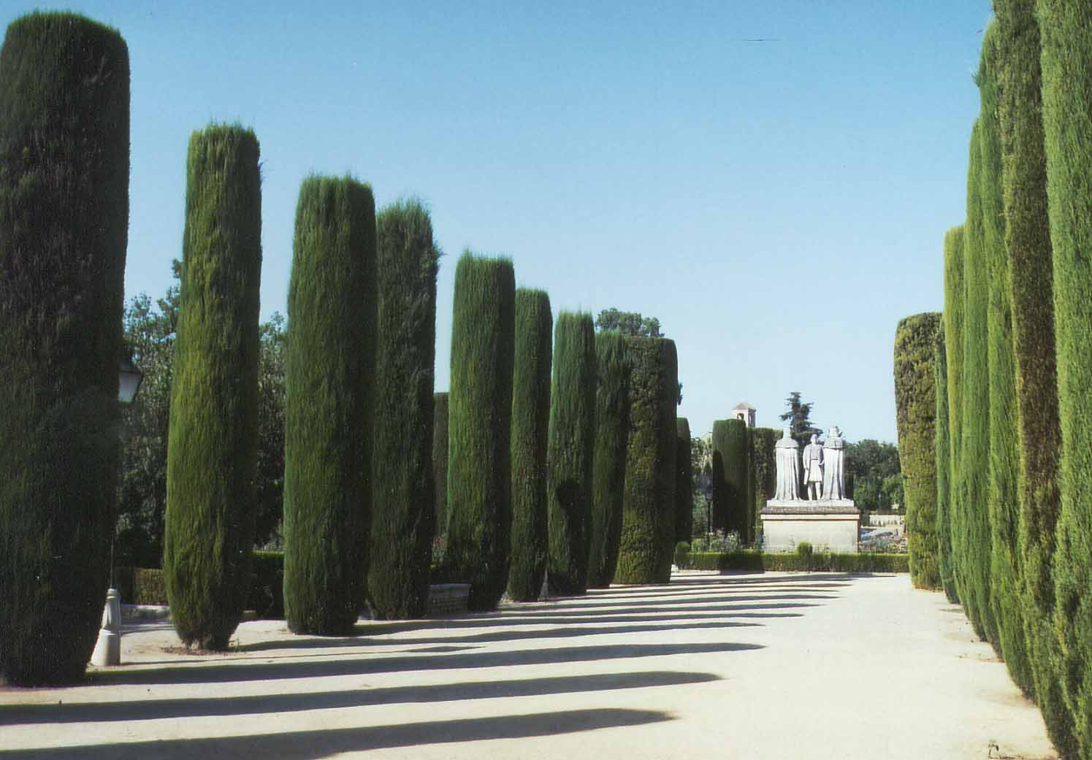
Notes:
Alcázar de los Reyes Cristianos.- Córdoba

Slide 5
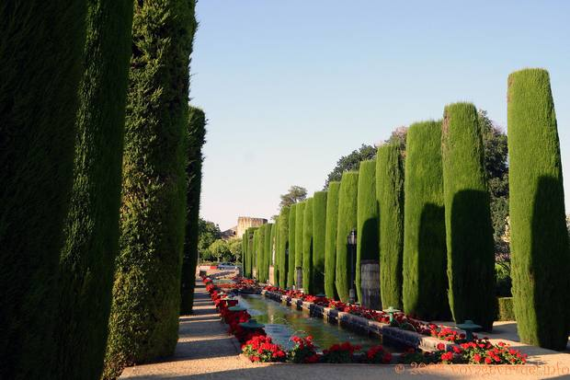
Notes:
Alcázar de los Reyes Cristianos.-Córdoba

Slide 6
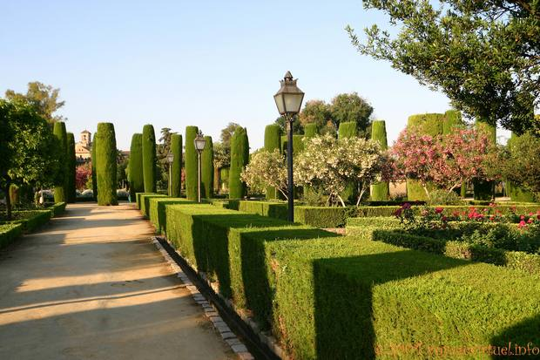
Notes:
Alcázar de los Reyes Cristianos.-Córdoba

Slide 7
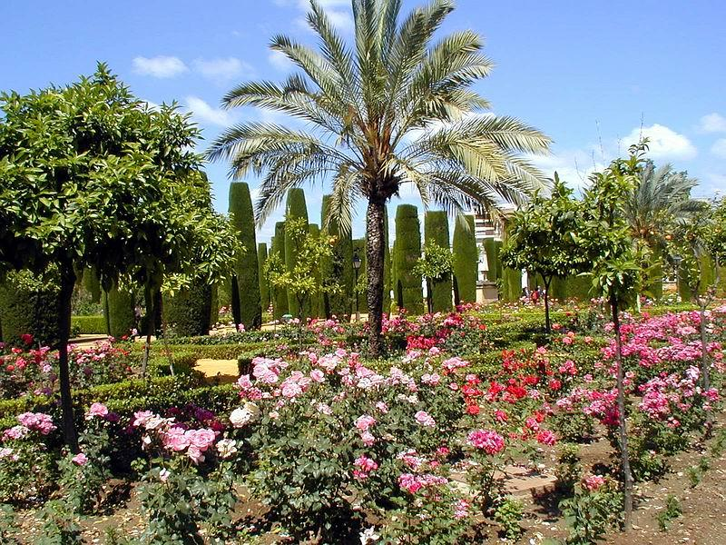
Notes:
Alcázar de los Reyes Cristianos.-Córdoba

Slide 8
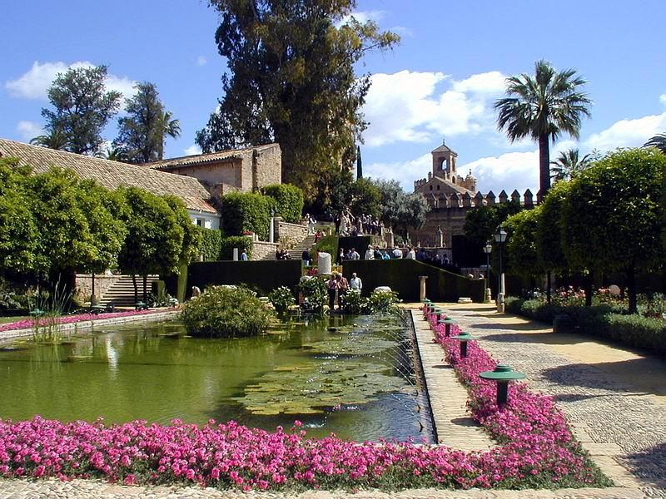
Notes:
Alcázar de los Reyes Cristianos.-Córdoba

Slide 9
PALACIO DE VIANA
El Museo-Palacio de Viana es un monumento de Córdoba (España) declarado en 1981 por real decreto "Monumento Histórico Artístico Nacional y Jardín Artístico“.
Una de sus grandes atracciones son sus hermosos patios, en total doce, unidos entre sí por galerías, con gran diversidad de plantas.

Slide 10
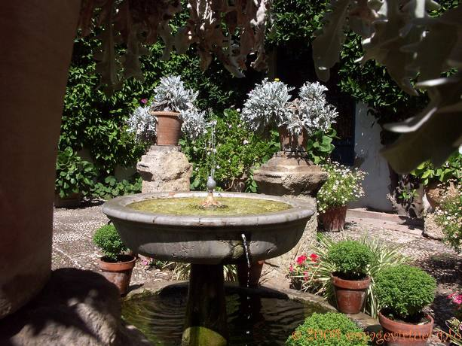
Notes:
Palacio de Viana.-Córdoba

Slide 11
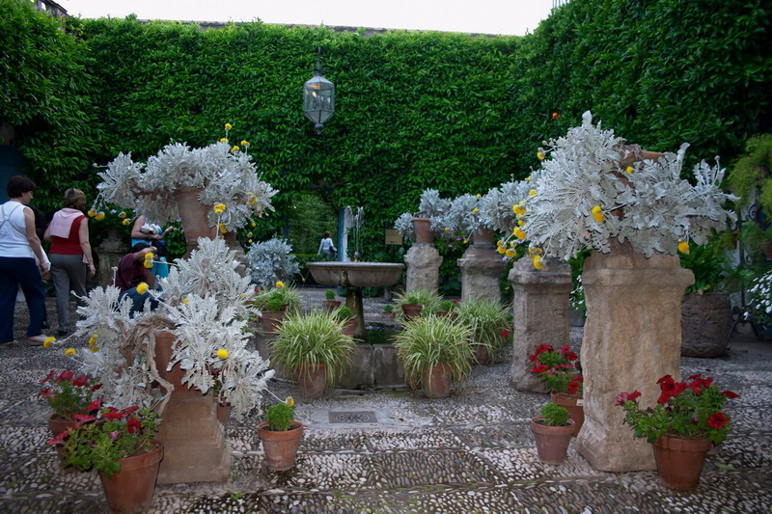
Notes:
Palacio de Viana.-Córdoba

Slide 12
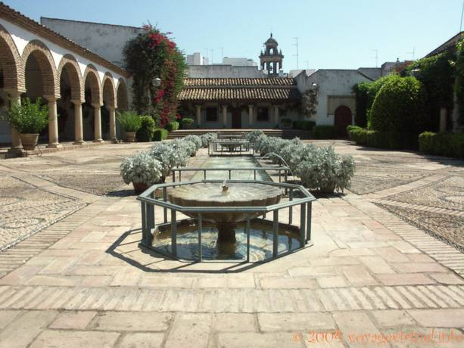
Notes:
Palacio de Viana.-Córdoba

Slide 13
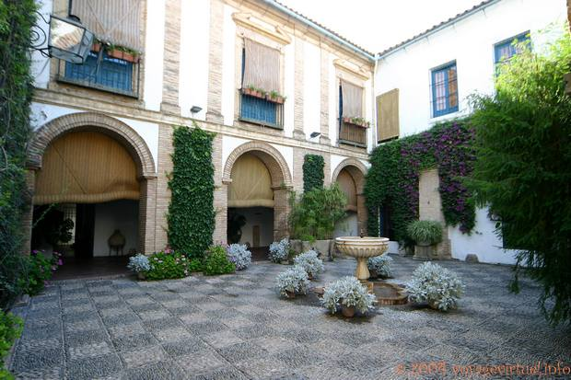
Notes:
Córdoba.-Palacio de Viana

Slide 14
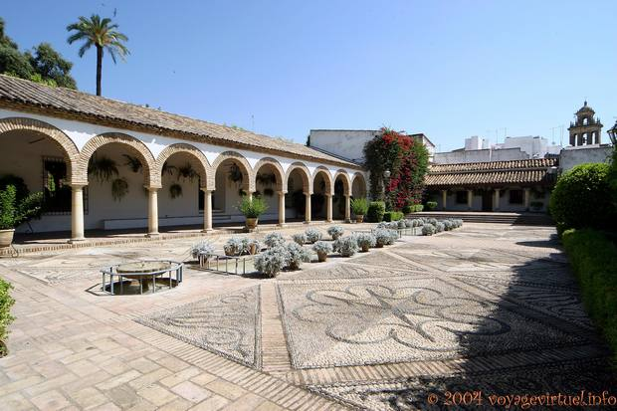
Notes:
Córdoba.-Palacio de Viana

Slide 15
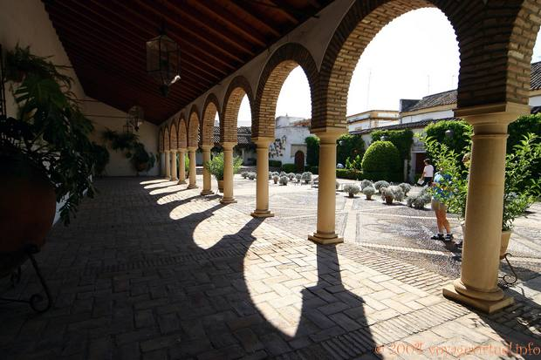
Notes:
Córdoba.-Palacio de Viana

Slide 16
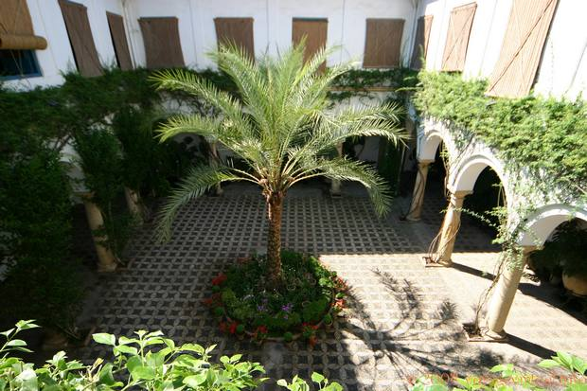
Notes:
Córdoba.-Palacio de Viana

Slide 17
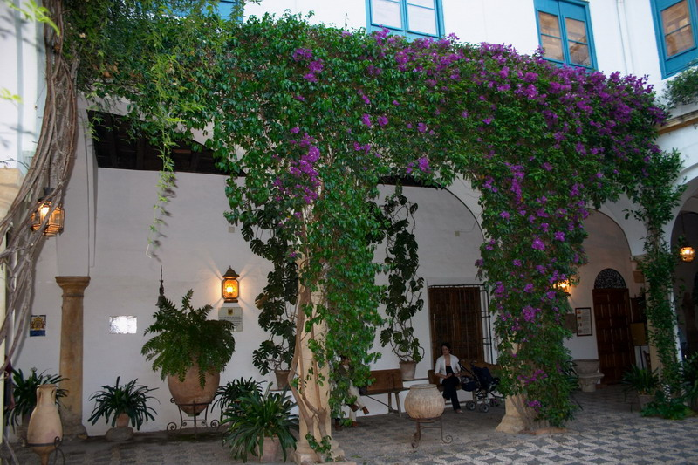
Notes:
Palacio de Viana.-Córdoba

Slide 18
CORDOBA
Córdoba es una ciudad de Andalucía, España, capital de la provincia homónima, situada en una depresión a orillas del Guadalquivir y al pie de Sierra Morena.
El Cristo de los Faroles, en la Plaza de la Trinidad.
El Parque de Miraflores: se encuentra en la orilla sur del río Guadalquivir. Fue diseñado por el arquitecto Juan Cuenca Montilla como una serie de terrazas que desde lo alto, descienden hacia el río.
Cuenta entre otros puntos de interés con un conjunto escultórico de Agustín Ibarrola, el Salam y el propio Puente .

Slide 19
Mayo es el mes grande de Córdoba. Durante este mes se celebran las principales fiestas de Córdoba y por las cuales es ampliamente conocida.
El Paseo de Córdoba: situado sobre las vías soterradas del tren se trata de un paseo de gran varios kilómetros de longitud con más de 434.000 m²

Slide 20
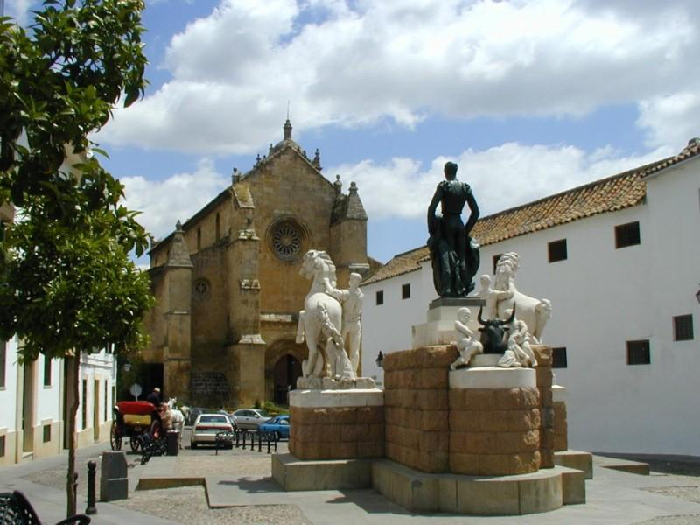
Notes:
Monumento a Manolete.-Córdoba

Slide 21
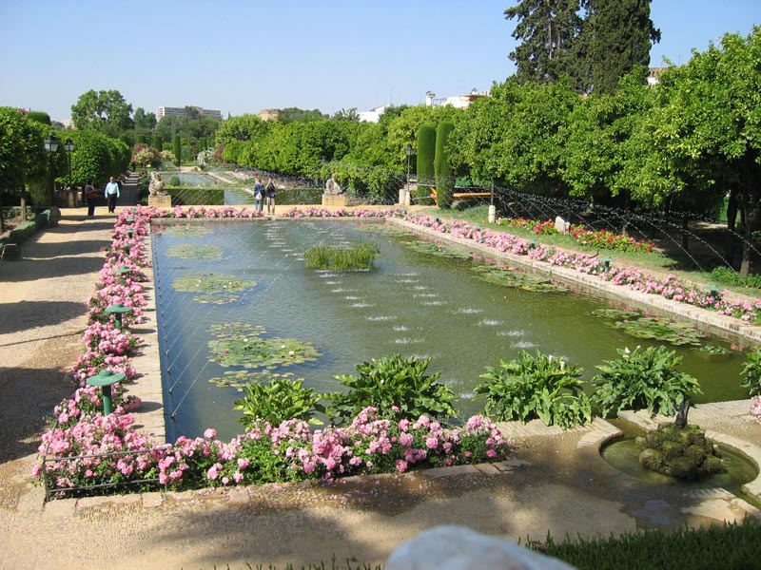
Notes:
Alcazar

Slide 22
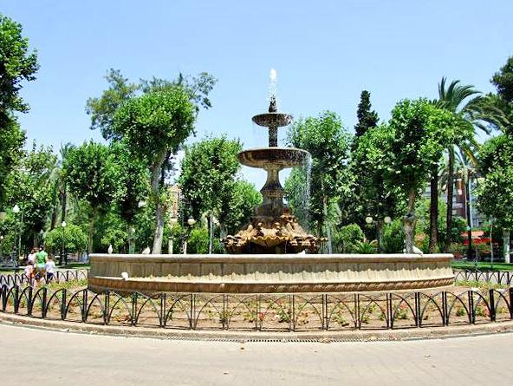
Notes:
Jardines de Colon.-Fuente

Slide 23
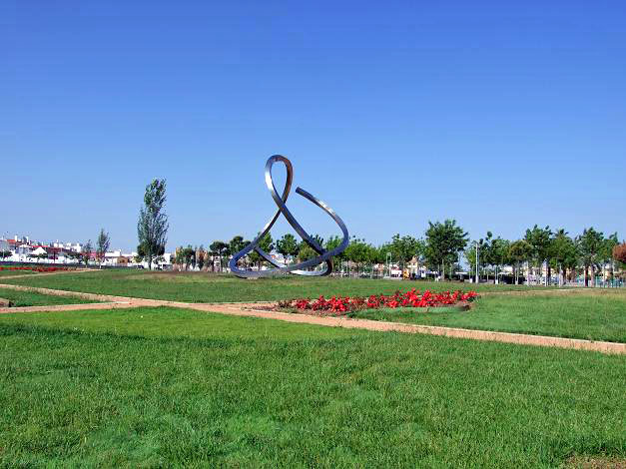
Notes:
Parque Miraflores

Slide 24
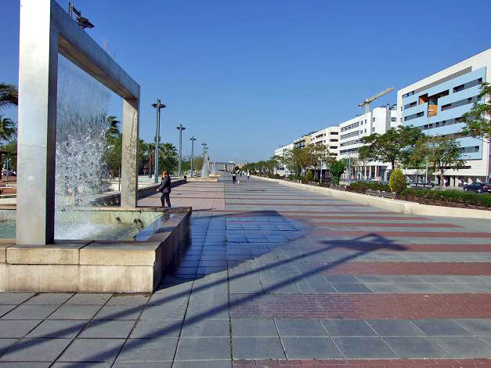
Notes:
Paseo de Córdoba

Slide 25
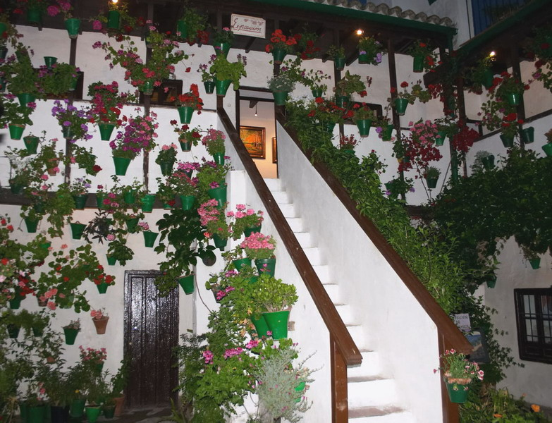
Notes:
Patio Calle San Basilio 50.-Córdoba

Slide 26
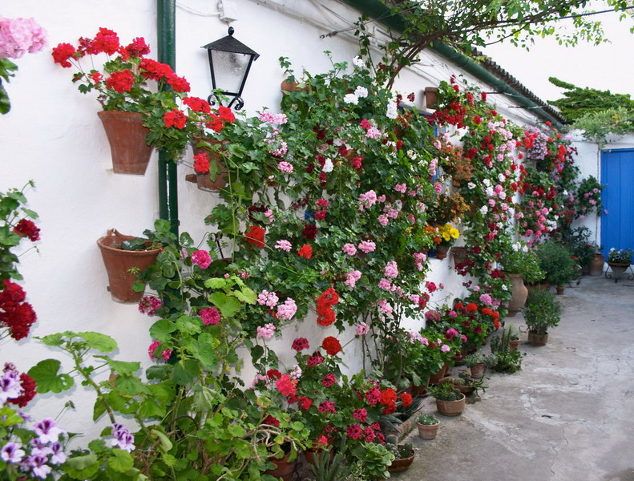
Notes:
Patio.-Córdoba

Slide 27
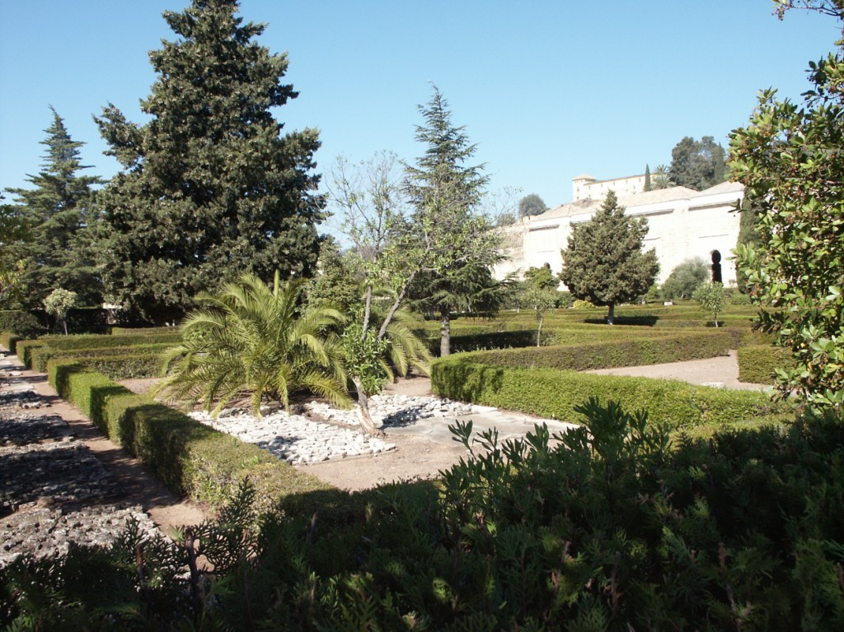
Notes:
Medina Azahara.-Córdoba

Slide 28
ALHAMBRA
La Alhambra es una ciudad palatina andalusí situada en Granada (España)
. Se trata de un rico complejo palaciego y fortaleza (alcázar o al-Ksar) que alojaba al monarca y a la corte del Reino de Granada nazarí.
Sus magníficos jardines conservan la atmosfera de los jardines hispano-árabes..

Slide 29
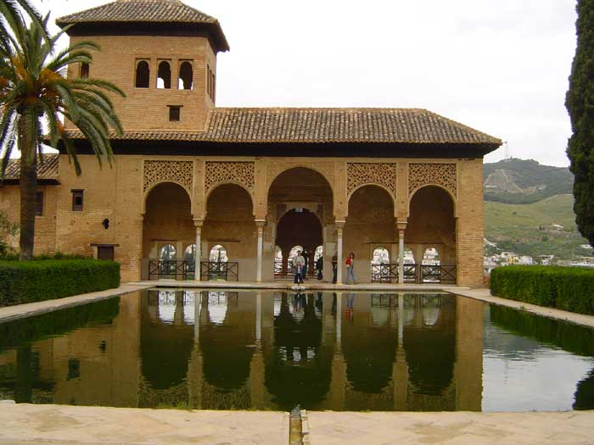
Notes:
Alhambra.-Jardines del Partal

Slide 30
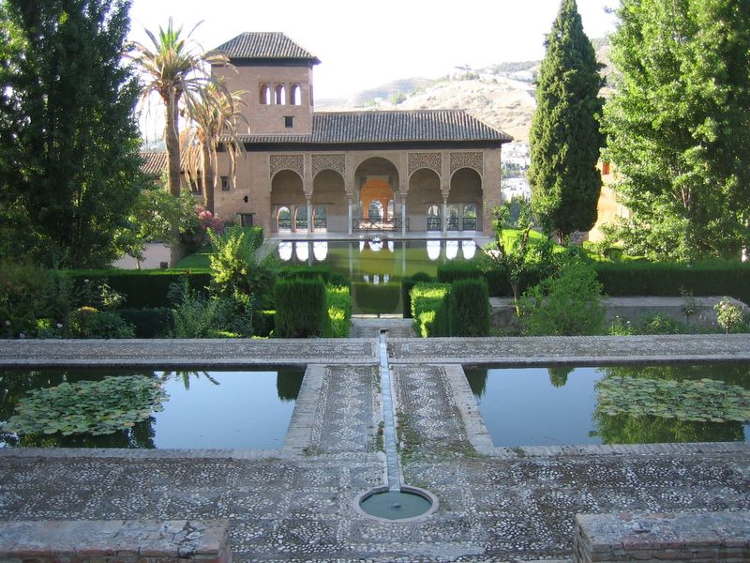
Notes:
Alhambra .-Jardines del Partal.-Granada

Slide 31
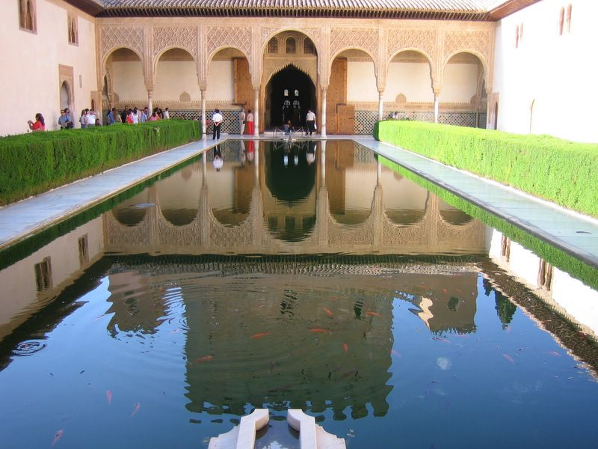
Notes:
Alhambra.-Patio de los Arrayanes.-Granada

Slide 32
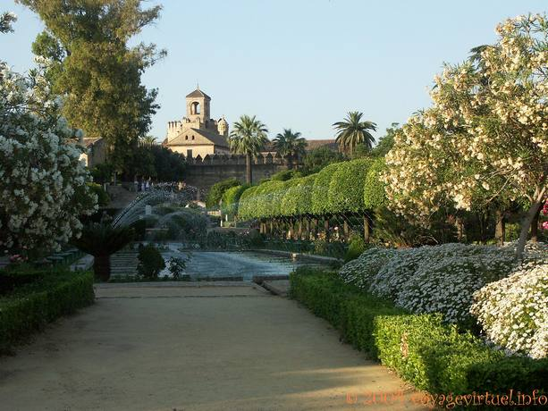
Notes:
Alcázar de los Reyes Cristianos.-Córdoba

Slide 33
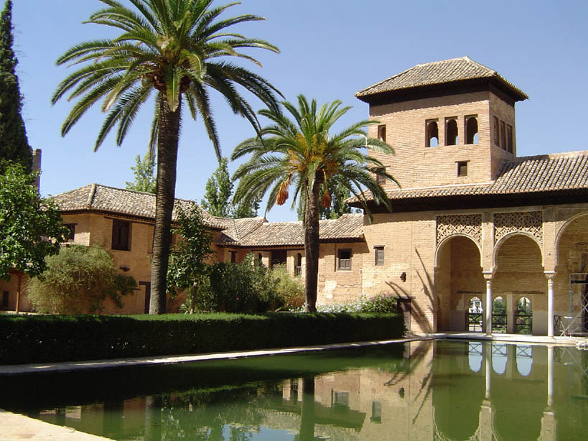
Notes:
Alhambra.-Jardines del Partal.-Granada

Slide 34
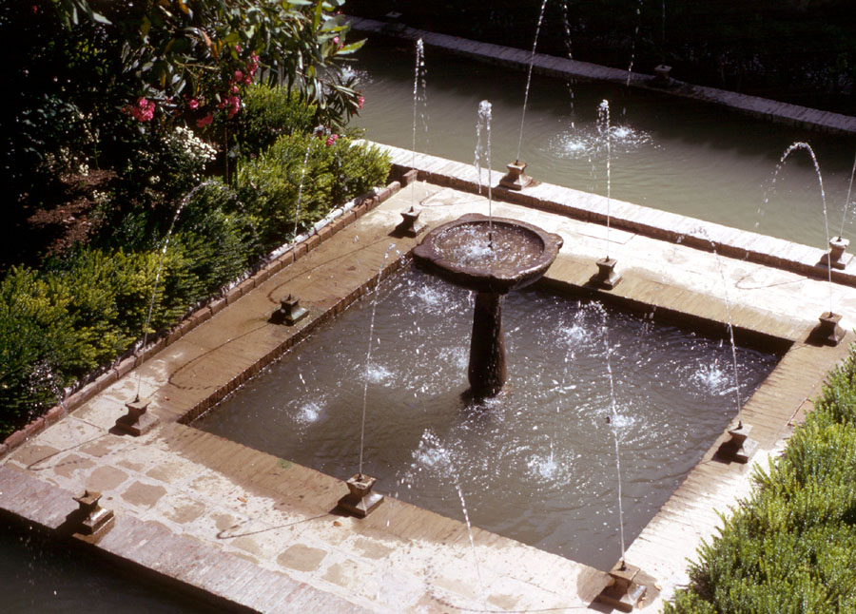
Notes:
Generalife.-Patio de la Sultana

Slide 35
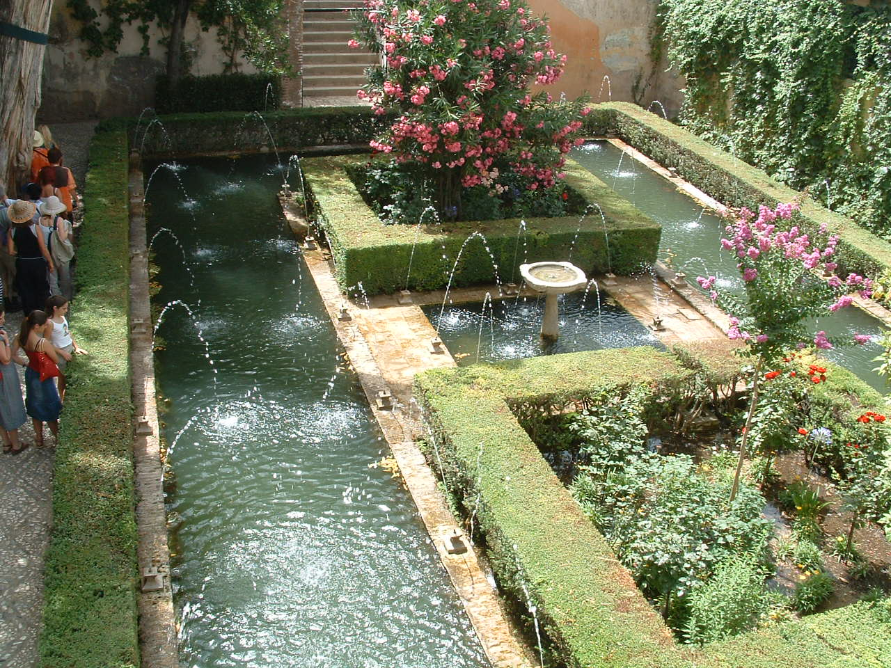
Notes:
Generalife.-Patio de la Sultana

Slide 36
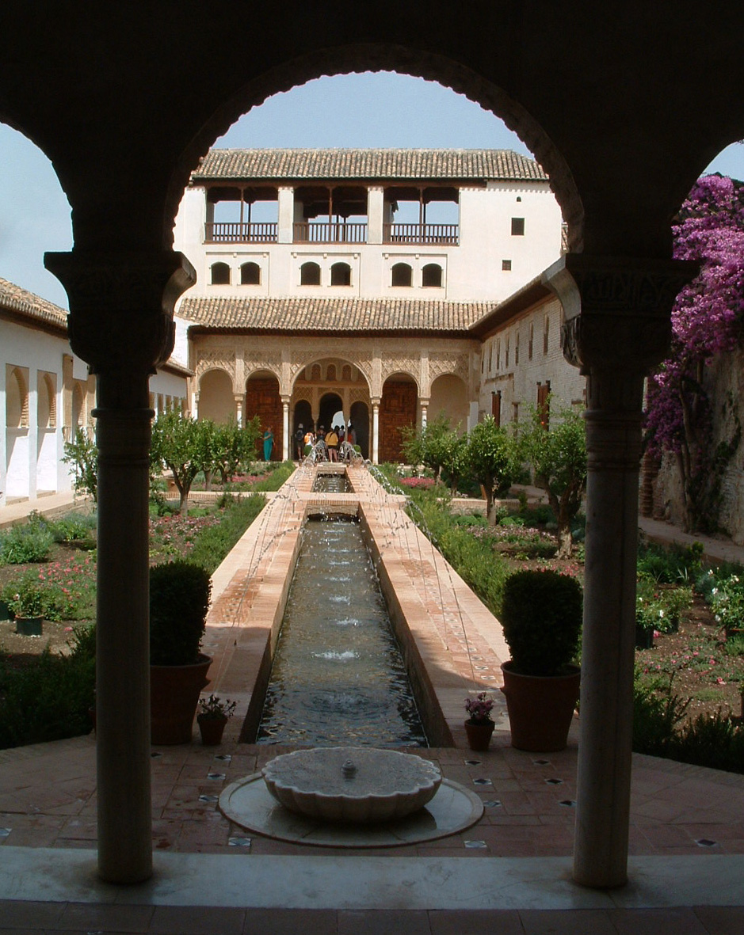
Notes:
Generalife.-Granada

Slide 37
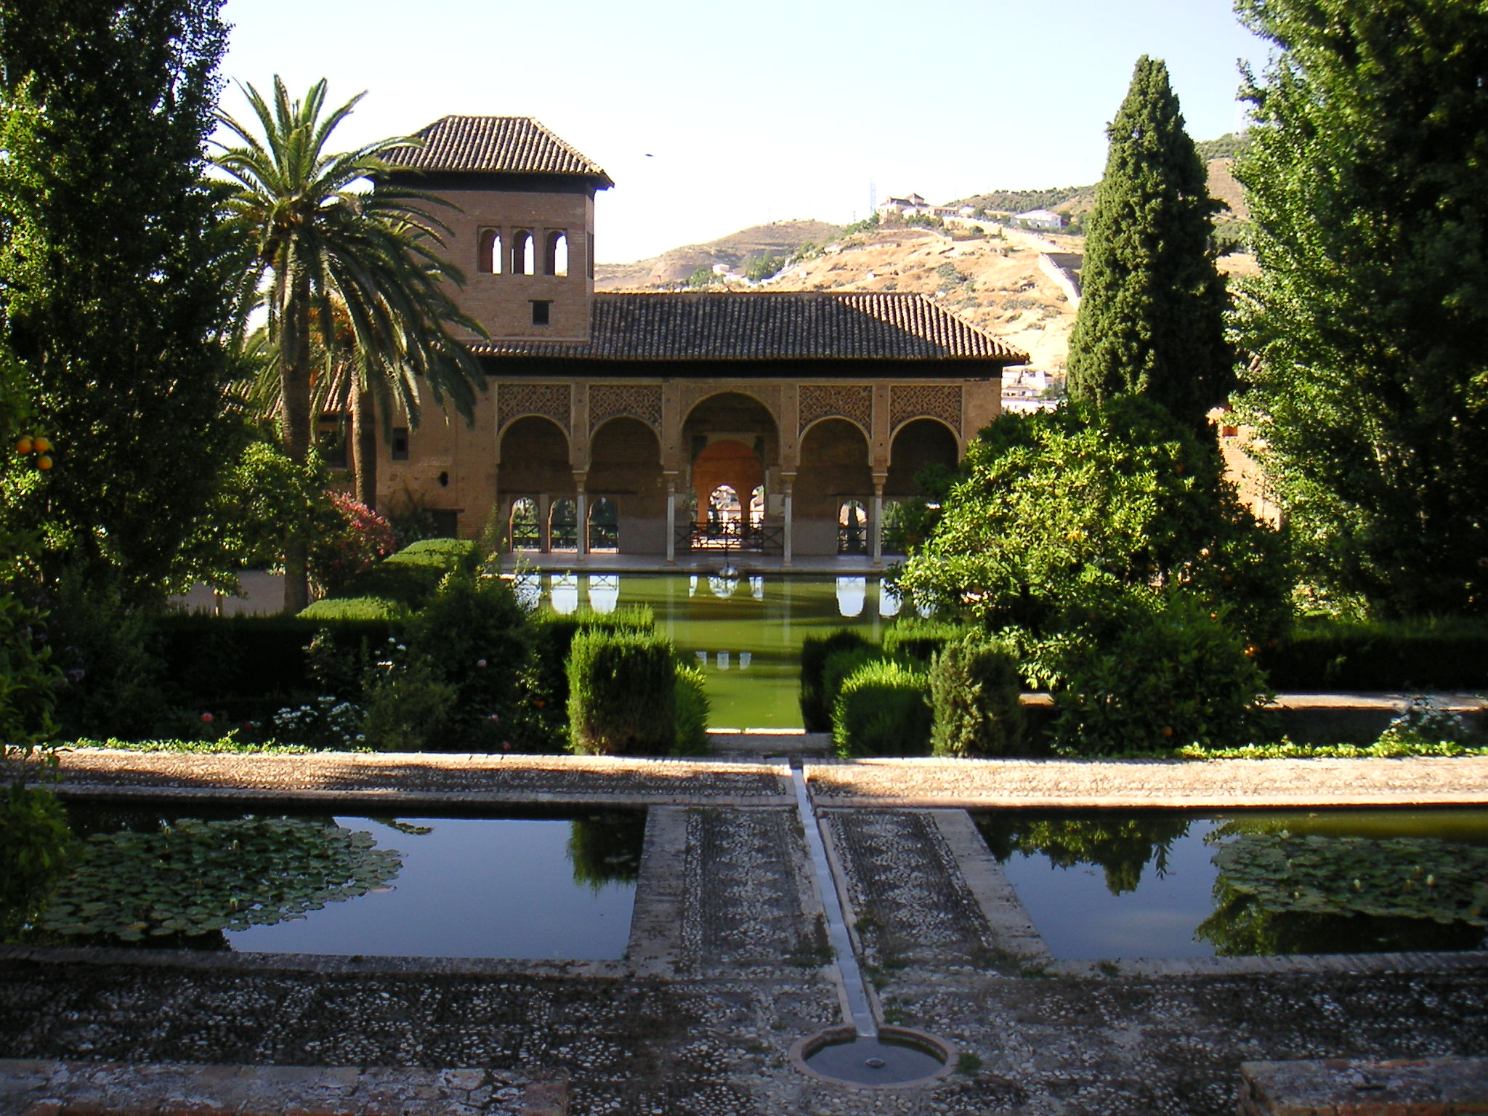
Notes:
Jardines Del Partal

Slide 38
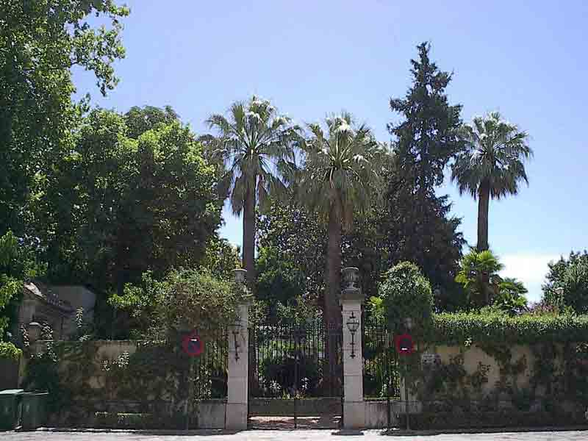
Notes:
Carmen de los Mártires.-Granada

Slide 39
CARMEN DE LOS MARTIRES
El Carmen de los Mártires, ubicado en la colina de La Alhambra, sobre la ciudad de Granada, es en primer término un carmen granadino como indica su nombre, esto es, un conjunto de terreno, sobre una topografía en niveles, en torno a una vivienda más o menos lujosa.
Una característica de los cármenes y muy especial del Carmen de los Mártires es su vinculación con el agua necesaria para el riego de sus frondosos jardines y los huertos y sus vistas panorámicas sobre La Alhambra (hoy día muy limitadas por la vegetación), la Vega, Sierra Nevada o el Albayzín.

Slide 40
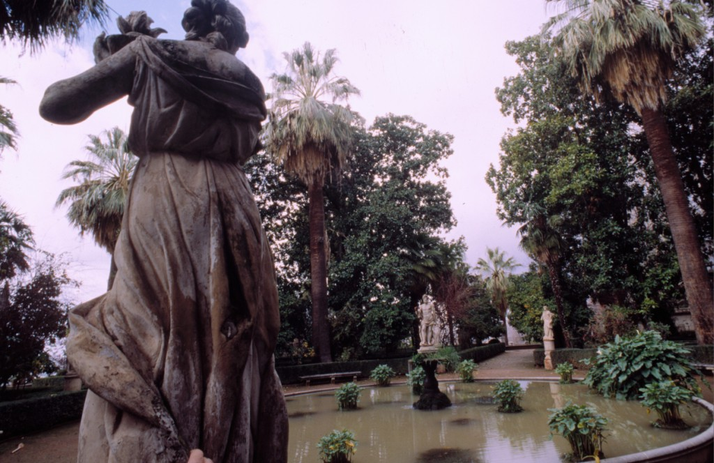
Notes:
Granada.-Campo de los Mártires

Slide 41
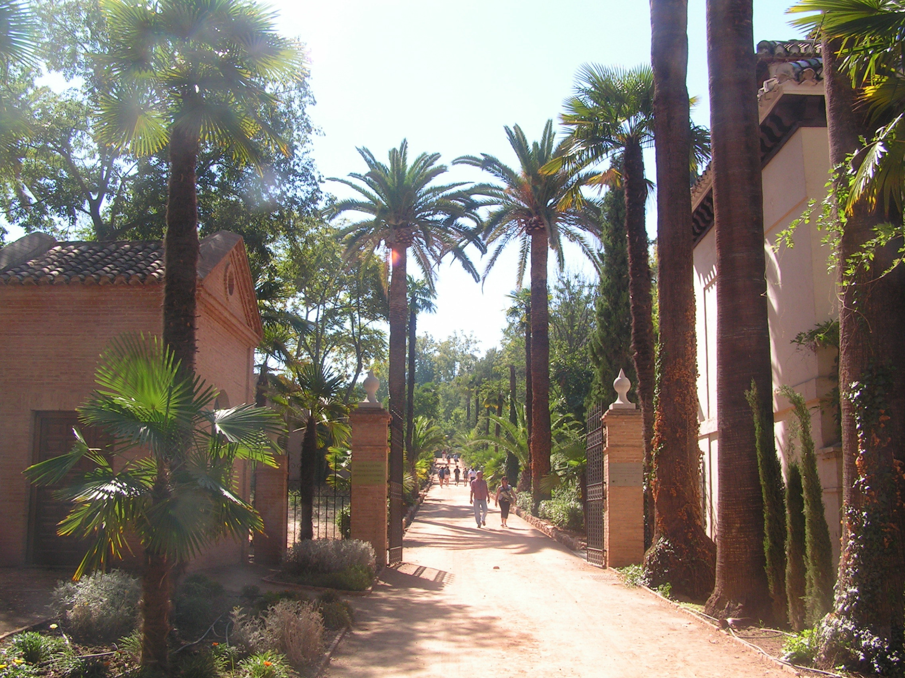
Notes:
Campo de los Martires

Slide 42
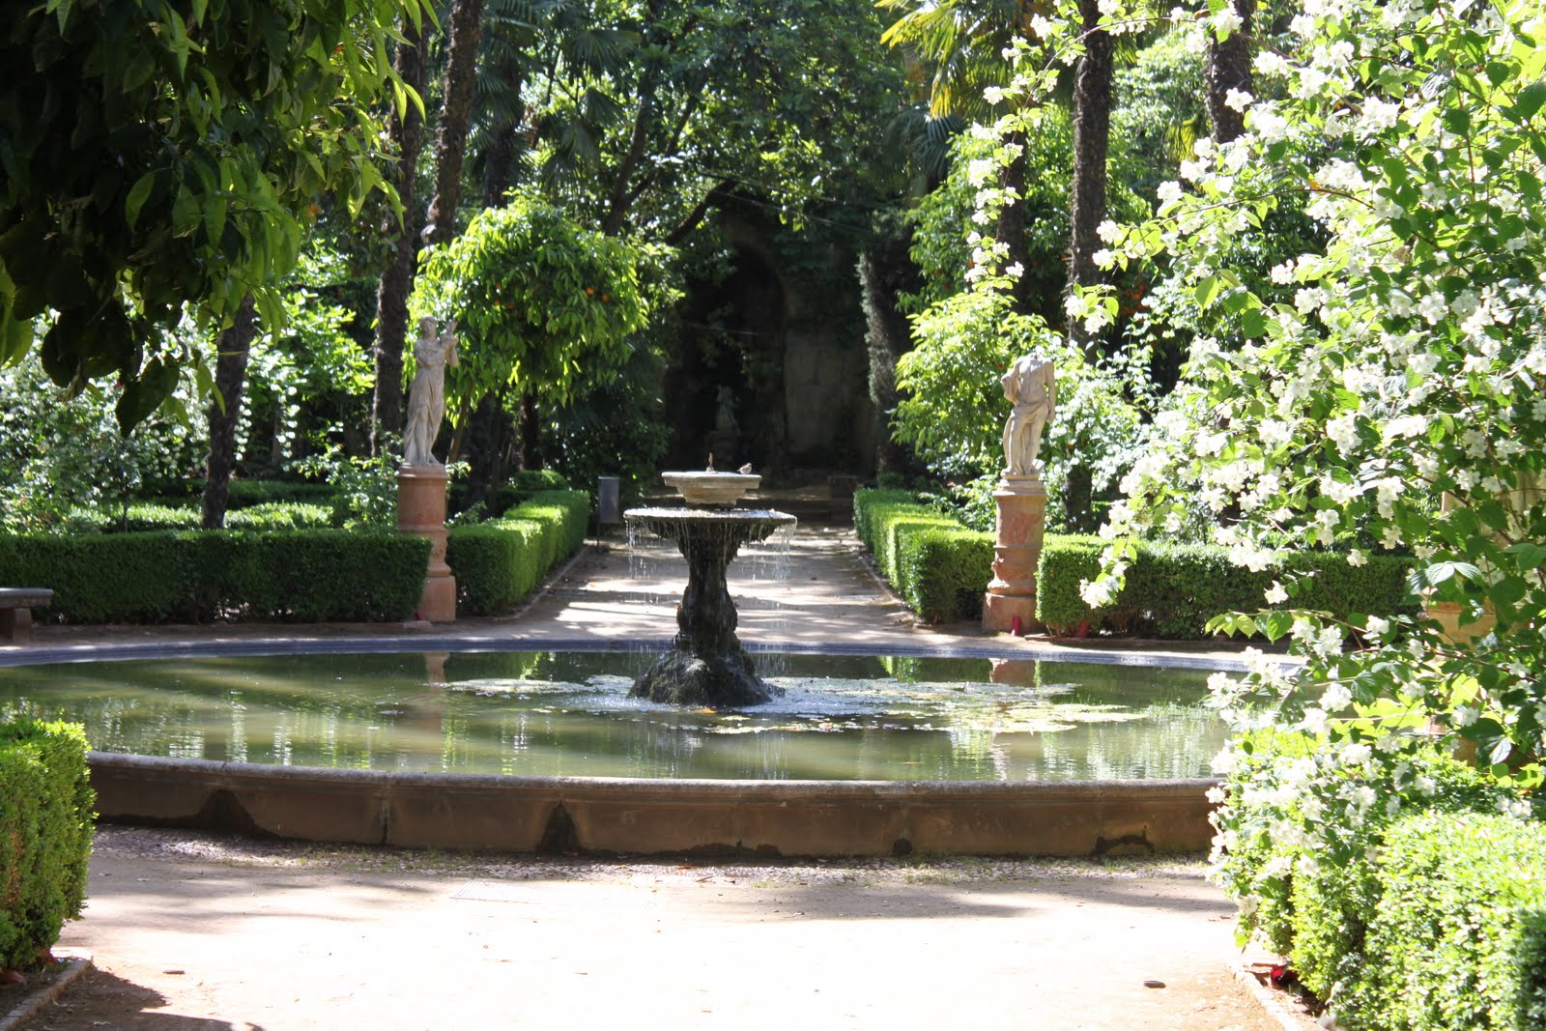
Notes:
Campo de los Martires

Slide 43
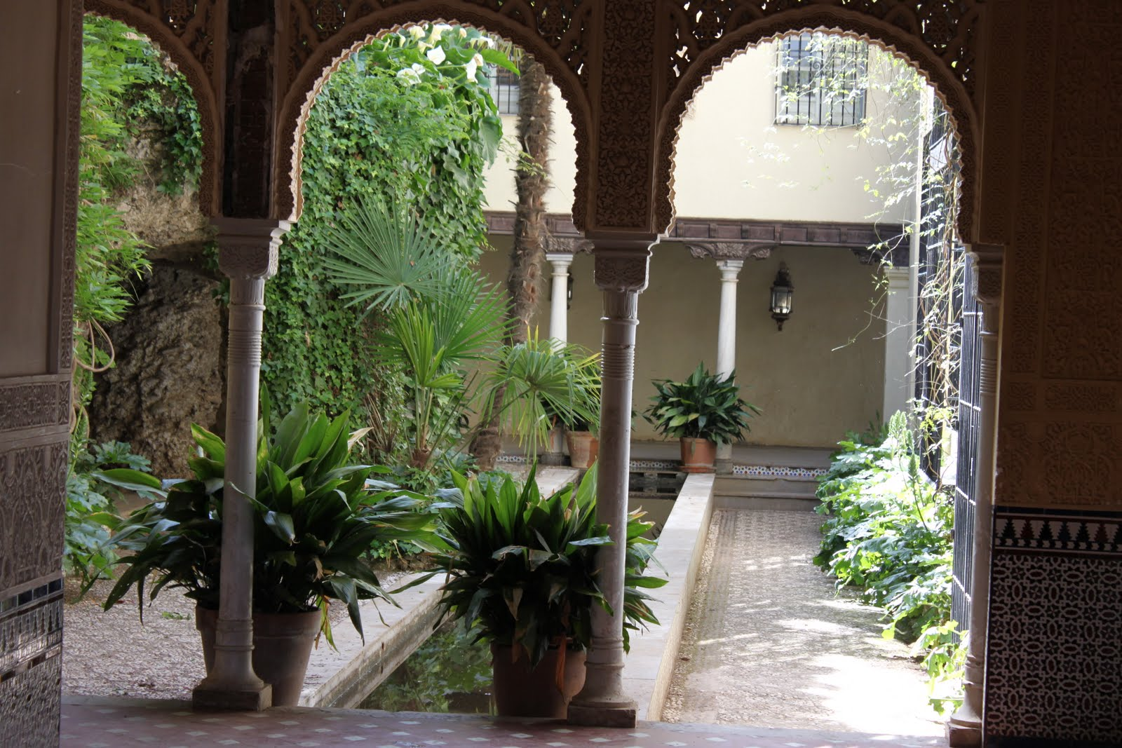
Notes:
Campo de los Martires

Slide 44
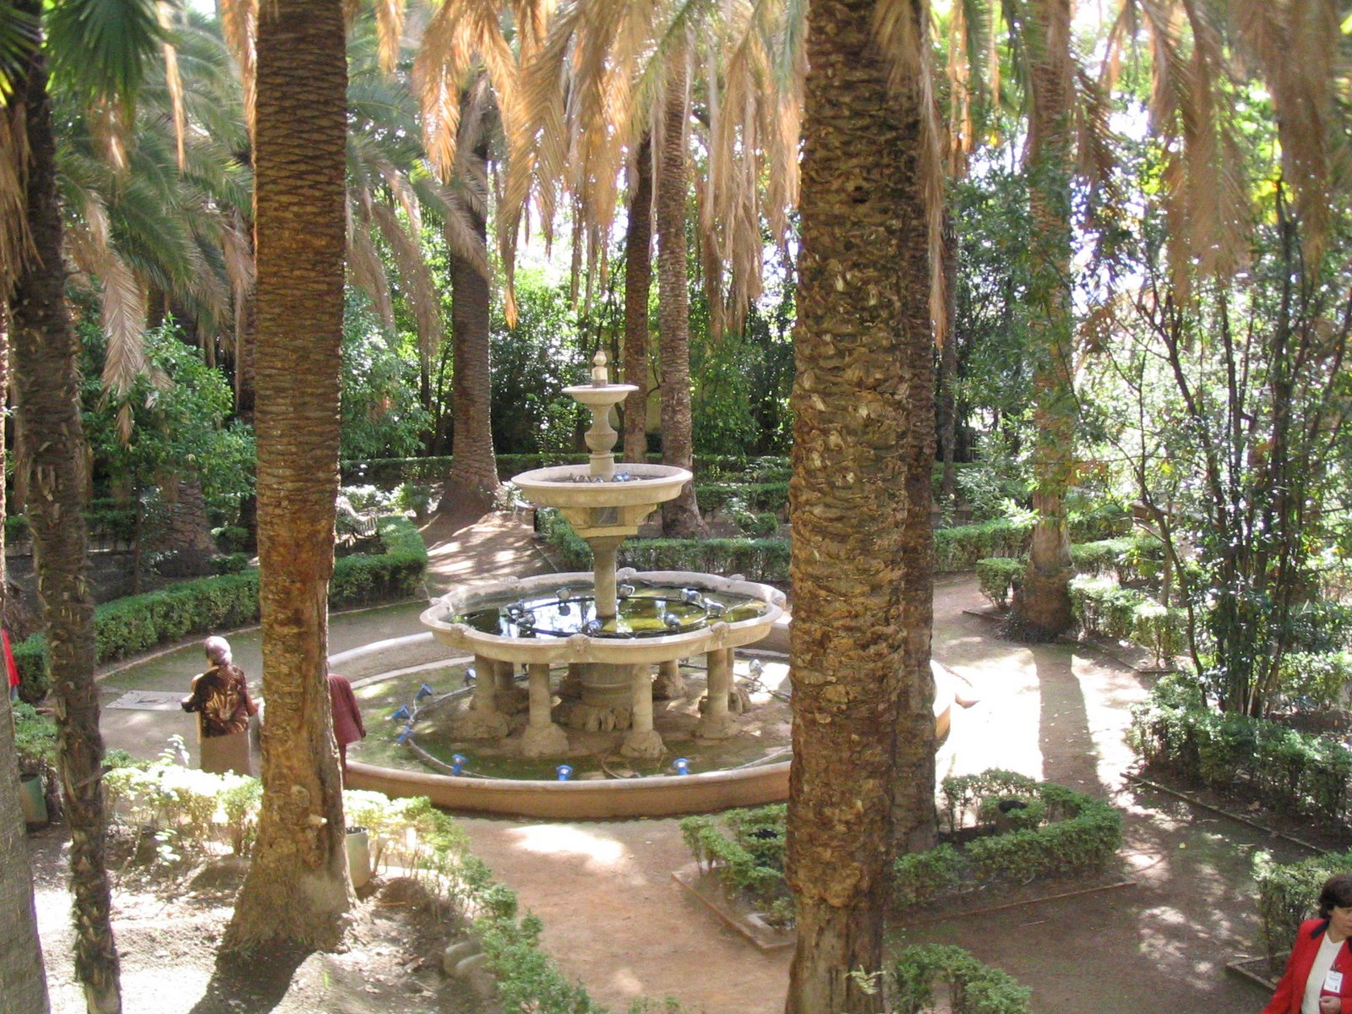
Notes:
Campo de los Martires

Slide 45
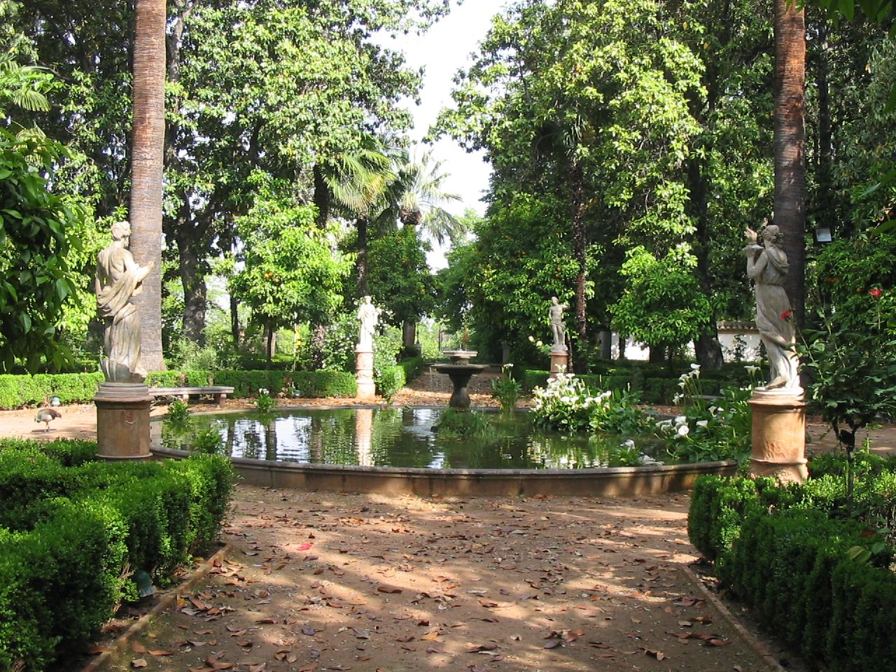
Notes:
Campo de los Martires

Slide 46
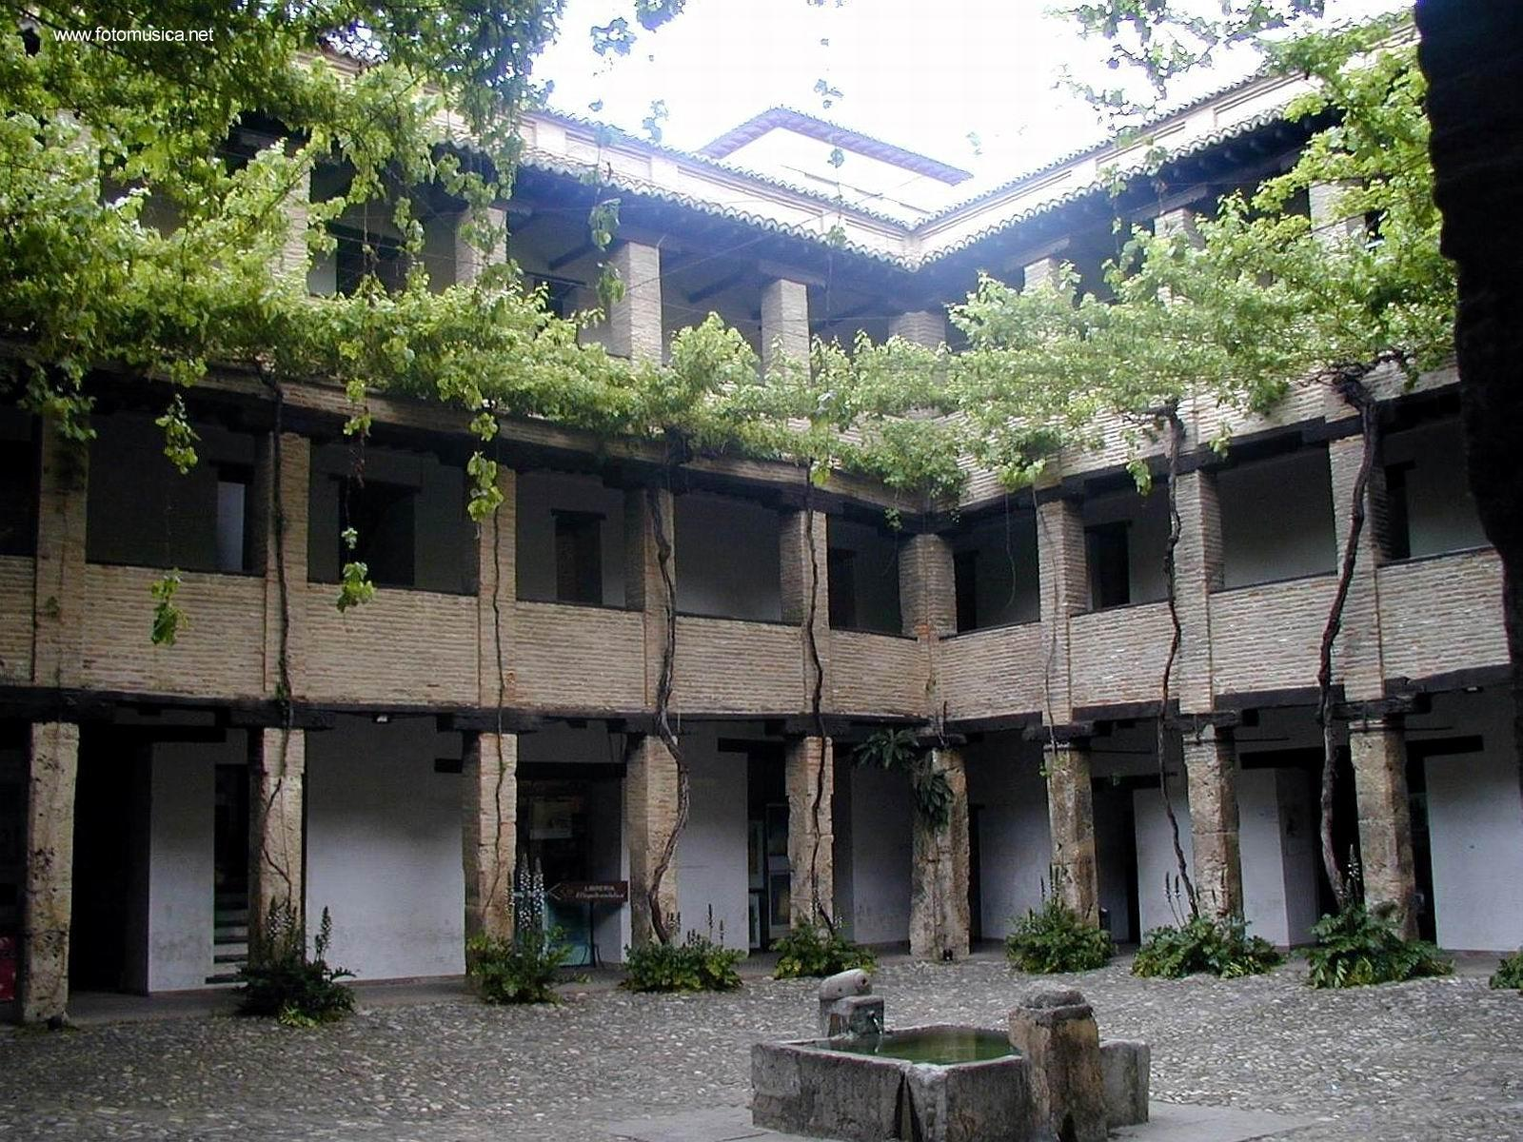
Notes:
Corral del Carbón.-Granada

Slide 47
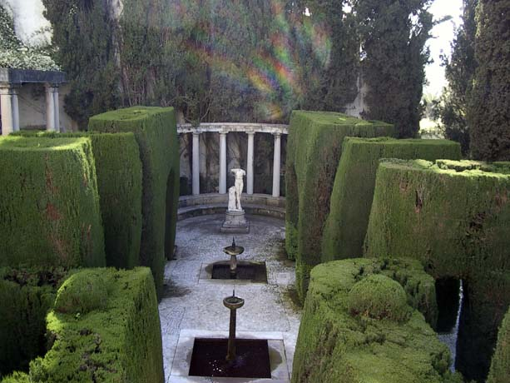
Notes:
Fundación Rodriguez Acosta.-Granada

Slide 48
HUERTO DEL CURA
El Huerto del Cura es un Jardí botánico ubicado en la ciudad de Elche, en la provincia de Alicante, (España).
El jardín posee unos 13.000 m², densamente poblado de palmeras, en él viven alrededor de 1000 palmeras, en su mayoría datileras.
Este Huerto debe su nombre al capellán José Castaño Sánchez, que fue su propietario hasta el año 1918.

Slide 49
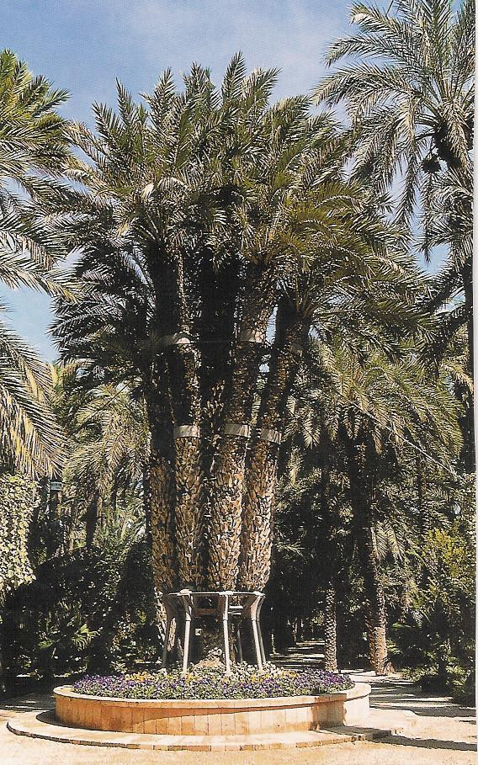
Notes:
Huerto del Cura.-Elche

Slide 50
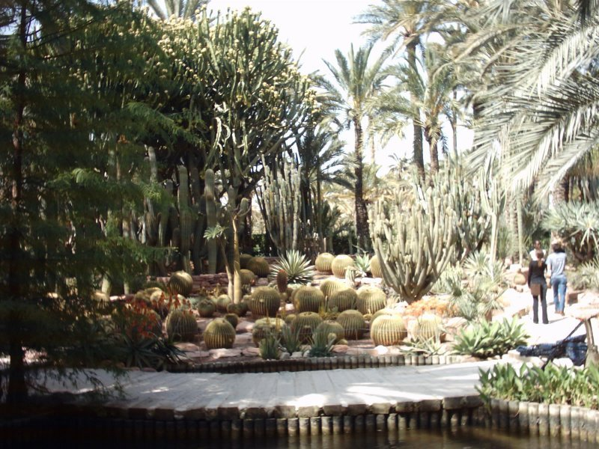
Notes:
Huerto del Cura.Elche

Slide 51
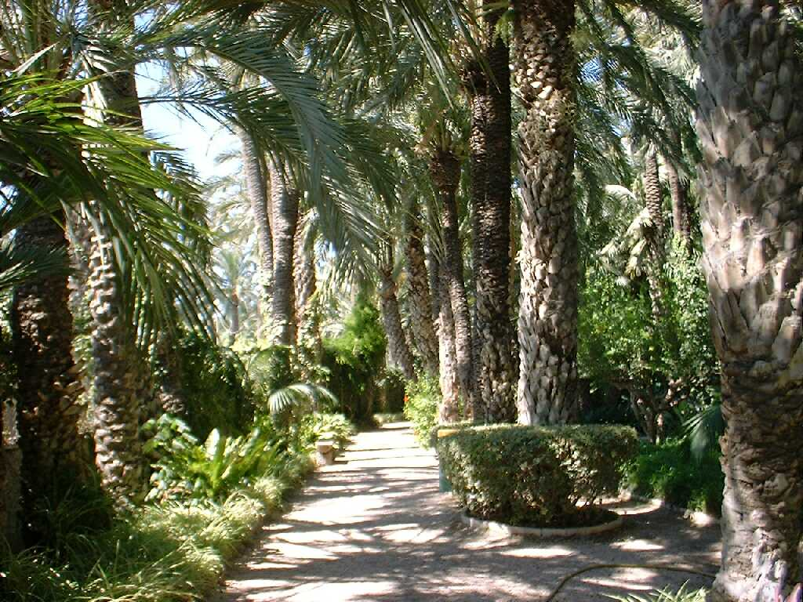
Notes:
Huerto del Cura.-Elche

Slide 52
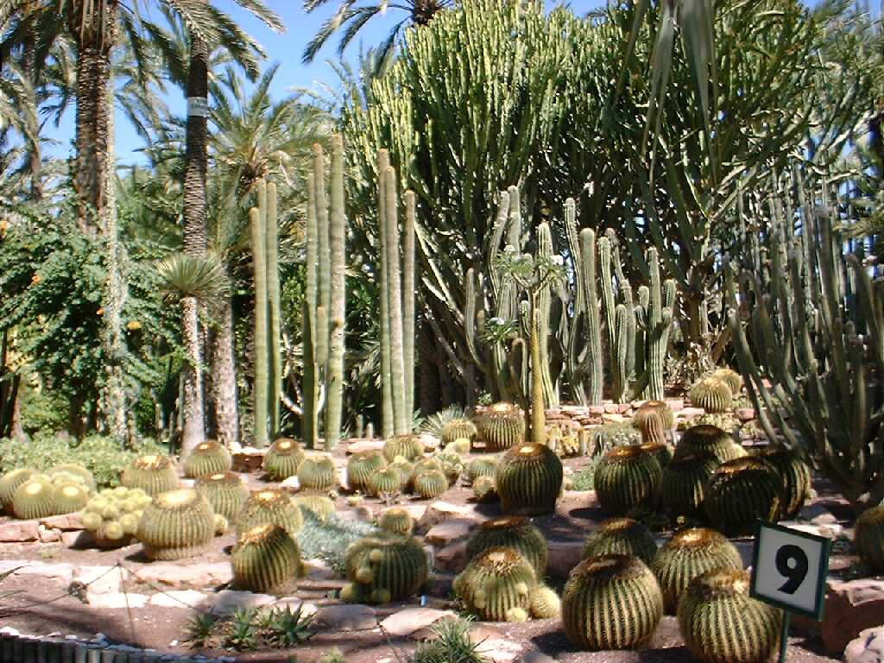
Notes:
Huerto del Cura.-Elche

Slide 53
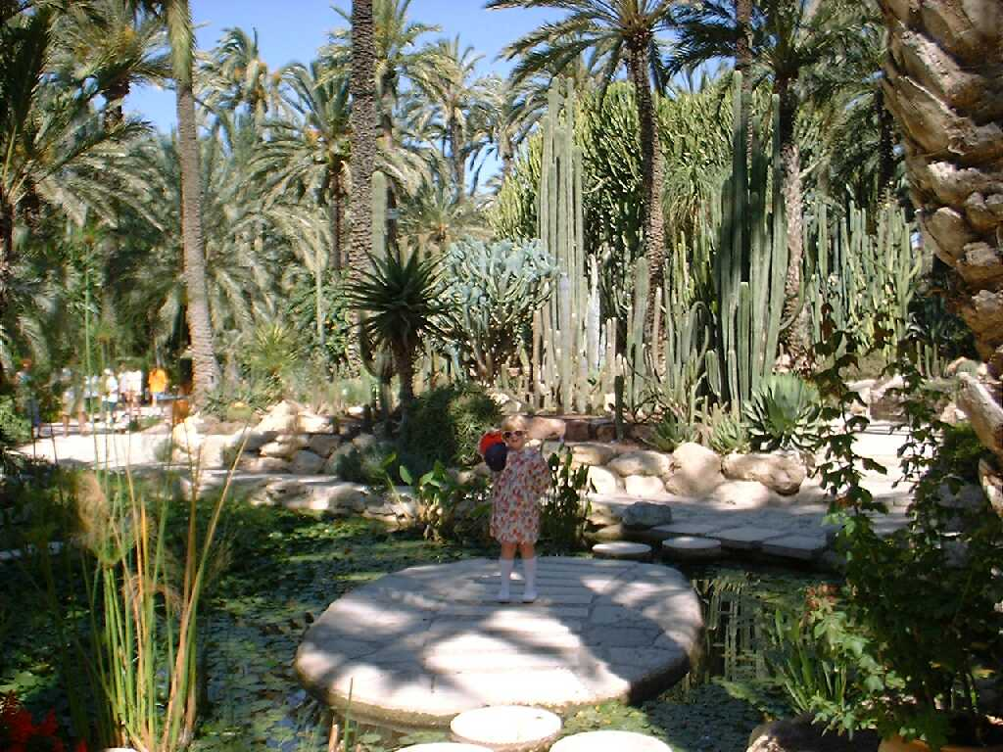
Notes:
Huerto del Cura.-Elche

Slide 54
JARDINES DE ARANJUEZ
Los Jardines de Aranjuez son una serie de bosques y parques ajardinados y ornamentados con numerosas fuentes y estatuas, situados junto al río Tajo y al Palacio Real de Aranjuez.
Están al cuidado del Patrimonio Nacional de la monarquía española y además ostentan el título de Paisaje Cultural Patrimonio de la Humanidad otorgado por la Unesco en 2001.

Slide 55
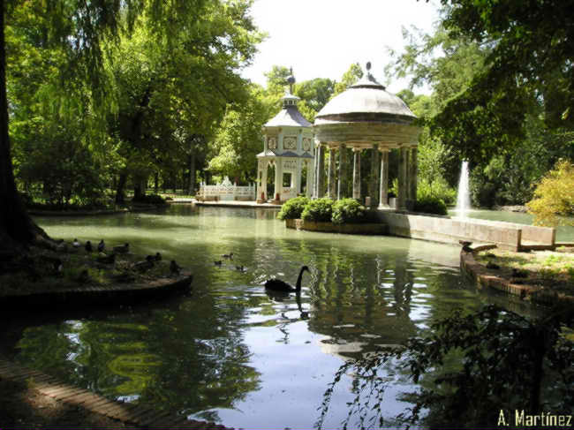
Notes:
Aranjuez.-Estanque de los Chinescos

Slide 56
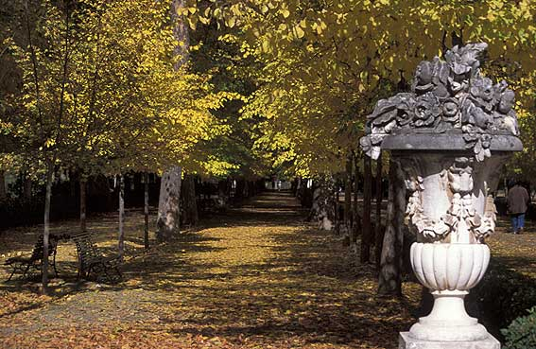
Notes:
Jardín del Príncipe.-Aranjuez

Slide 57
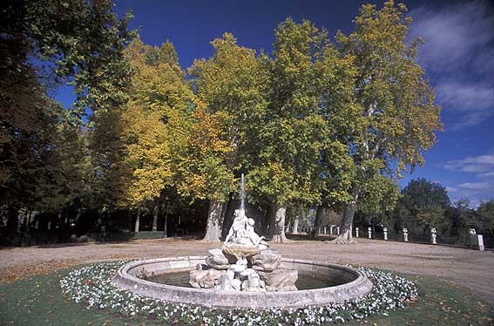
Notes:
Aranjuez .-Jardines de la Isla

Slide 58
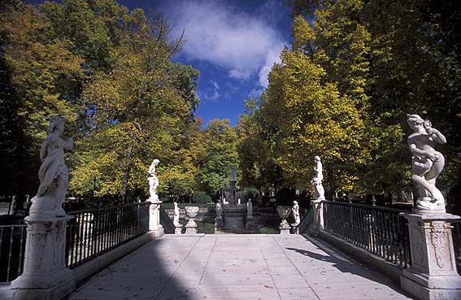
Notes:
Aranjuez.-Jardines de la Isla

Slide 59
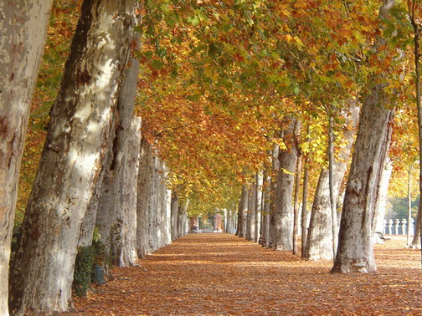
Notes:
Aranjuez .-Jardines de la Isla.-Plátanos

Slide 60
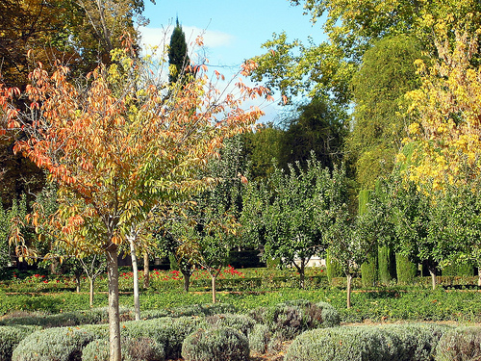
Notes:
Aranjuez.-Jardines

Slide 61

Notes:
Aranjuez.-Estanque de los Chinescos.-Invierno

Slide 62

Notes:
Aranjuez.-Jardín de la Isla

Slide 63

Notes:
Aranjuez..Jardín del Príncipe

Slide 64
CAMPO GRANDE
El Campo Grande es un gran jardín público ubicado en pleno centro de la ciudad de Valladolid.
Tiene forma triangular, cuenta con 115.000 m² (11.5 ha.) de superficie
Su origen como parque o, como zona ajardinada, se remonta a 1787, aunque ya desde el siglo XV hay que considerarlo como un espacio urbano de gran importancia.
Tiene una gran variedad de árboles que constituyen un verdadero jardín botánico.
El número de especies arbóreas del Campo Grande ha variado a lo largo de su historia. Actualmente encontramos 62 especies, número que puede verse modificado por futuras plantaciones o por la muerte de algunos ejemplares.

Slide 65

Notes:
Campo Grande.-Valladolid

Slide 66

Notes:
Campo Grande.-Valladolid

Slide 67

Notes:
Campo Grande.-Valladolid

Slide 68

Notes:
Campo Grande.-Valladolid

Slide 69

Notes:
Campo Grande

Slide 70

Notes:
Campo Grande

Slide 71
JARDINS DE CAP ROIG
Ahora Jardín Botánico de Caixa Girona es un jardín botánico situado en la comunidad autónoma de Cataluña, España, está considerado como uno de los jardines botánicos más importantes del Mediterráneo.
La situación geográfica y la orientación favorable resguardada de vientos del norte conforman unas condiciones climáticas favorables para sustentar un amplio espectro de flora mediterránea y también de flora exótica, tropical y subtropical.

Slide 72

Notes:
Cap Roig.- Palafrugell

Slide 73

Notes:
Cap Roig.-Palafrugell

Slide 74

Notes:
Cap Roig.-Palafrugell

Slide 75

Notes:
Cap Roig.-Palafrugell

Slide 76

Notes:
Cap Roig.-Jardín de los Enamorados

Slide 77

Notes:
Cap Roig.-Palafrugell

Slide 78

Notes:
Cap Roig.-Palafrugell

Slide 79

Notes:
Cap Roig.-Palafrugell

Slide 80

Notes:
Cap Roig.-Palafrugell

Slide 81

Notes:
Cap Roig.-Palafrugell

Slide 82
JARDINS DE MOSEN COSTA I LLOBERA
Los Jardines Mossèn Costa i Llobera son unos jardines temáticos de 6,15 hectáreas de extensión, especializados en cactus y suculentas, que se encuentran en la montaña de Montjuic en Barcelona, comunidad autónoma de Cataluña, España.
Están dedicados a Miquel Costa i Llobera, poeta mallorquín.
Fue creado en 1970.

Slide 83
El autor o más bien director de su creación fue el técnico botánico Joan Pañella, del servicio de Parques y Jardines del Ayuntamiento de Barcelona en la época del alcalde Porcioles.
Consiguió diversos ejemplares de cactáceas traídos desde Italia de la colección Palanca..

Slide 84

Notes:
Jardines de Mosen Costa i Llobera.-Barcelona

Slide 85

Notes:
Jardins de Mosen Costa i Llovera.-Barcelona

Slide 86

Notes:
Jardins de Mosen Costa i Lovera.-Barcelona

Slide 87

Notes:
Jardins de Mosen Costa i Llovera.-Barcelona

Slide 88

Notes:
Jardins de Mosen Costa i Llobera.-Barcelona

Slide 89

Notes:
Jardins de Mosen Costa i Llobera.-Barcelona

Slide 90

Notes:
Jardins de Mosen Costa i Llobera,.-Barcelona

Slide 91
JARDINS MARIMURTRA
El Jardín Botánico Marimurtra está considerado el mejor jardín botánico mediterráneo de Europa con unas 16 has. de extensión.
Situado en el municipio de Blanes, provincia de Gerona, en la comunidad de.
Como su nombre indica, se encuentra situado en la montaña y posee unas impresionantes vistas sobre el mar Mediterráneo.

Slide 92

Notes:
Marimurtra.-Blanes

Slide 93

Notes:
Marimurtra.-Blanes

Slide 94

Notes:
Marimurtra.-Blanes

Slide 95

Notes:
Marimurtra.-Blanes

Slide 96

Notes:
Marimurtra.-Blanes

Slide 97

Notes:
Marimurtra.-Blanes

Slide 98

Notes:
Marimurtra.-Blanes

Slide 99

Notes:
Marimurtra.-Blanes

Slide 100

Notes:
Marimurtra.-Blanes

Slide 101
JARDINS DE SANTA CLOTILDE
Los jardines de Santa Clotilde, diseñados a manera de los antiguos jardines, suaves y al mismo tiempo austeros, del Renacimiento Italiano, fueron realizados por Nicolau Rubió i Tudurí a los veintiocho años, cuando todavía estaba en plena efervescencia la admiración por su maestro en el arte de la jardinería, Forestier.
Aquí Rubió olvida la lección hispano-árabe confusa entre las imágenes del jardín francés que le enseña Forestier a través de la colaboración en los Jardines de Montjuïc, i se desplaza hacia la recuperación del espíritu renacentista italiano, como esencia de la modernidad.
Se encuentran en Lloret de Mar, Girona.

Slide 102

Notes:
Jardines de Santa Clotilde.-Lloret de Mar

Slide 103

Notes:
Jardines de Santa Clotilde

Slide 104

Notes:
Jardines de Santa Clotilde

Slide 105

Notes:
Jardines Santa Clotilde.-Lloret de Mar

Slide 106

Notes:
Jardín Santa Clotilde.-Lloret de Mar

Slide 107

Notes:
Jardines Santa Clotilde.-Lloret de Mar

Slide 108

Notes:
Jardines de Santa Clotilde.-Lloret de Mar

Slide 109
PARQUE DE DOÑA CASILDA
Con casi 100 años de historia (su construcción comenzó en 1907), el principal parque de la Villa es una obra de estilo romántico del arquitecto Ricardo Bastida y el ingeniero Juan de Eguiraun.
Actualmente está en proceso de ampliación para unirse al renovado área de Abandoibarra.
Extensión: 85.200 metros cuadrados
Vegetación: Árboles como los magnolios o plataneros, y flores como las nissias sylvaticas, magnolias glandifloras, sóforas...
Esculturas: homenaje al payaso Tonetti, escultura de Eduardo Chillida, efigie de Casilda de Iturrizar y Urquijo, fuente monumental de Aureliano Valle.

Slide 110

Notes:
Parque de Doña Casilda.-Bilbao

Slide 111

Notes:
Parque de Doña Casilda.-Bilbao

Slide 112

Notes:
Plaza de las Farolas.-Bilbao

Slide 113

Notes:
Museo Guggenheim.-Bilbao

Slide 114
El espolón .-BURGOS
Es el más céntrico y popular de todos los paseos de Burgos. Está situado en la margen derecha del Arlanzón.
Se fue formando desde finales del siglo XVIII y a lo largo del siglo XIX con sucesivas intervenciones urbanísticas siempre con criterios de asueto ciudadano y según el gusto histórico de la época.
Todo esto ha hecho que el lugar se haya configurado como un lugar de especial encanto.

Slide 115

Notes:
El Espolón.-Burgos

Slide 116

Notes:
Burgos

Slide 117

Notes:
Burgos

Slide 118


Slide 119


Slide 120

Notes:
Jardin de la Isla

Slide 121

Notes:
Jardin de la Isla

Slide 122
JARDINES DEL ESCORIAL
El Escorial es un municipio de la Comunidad de Madrid (España), perteneciente a la comarca de la Cuenca del Guadarrama.
Dentro de su término fue erigido, en el siglo XVI, el célebre Monasterio de El Escorial. Sin embargo, esta construcción se encuentra en la actualidad en San Lorenzo de El Escorial, municipio surgido dos siglos después

Slide 123

Notes:
Jardines del Escorial

Slide 124

Notes:
Jardines del Escorial

Slide 125
PARQUE GENOVES
El Parque Genovés es uno de los lugares más importantes y relajantes de Cádiz.
A finales del siglo XVIII se crea un primer parque en los terrenos situados entre los cuarteles del Camposanto y de la Bomba y la muralla que limitaba con el mar.
La más importante de sus remodelaciones fue llevada a cabo en 1892 por el jardinero valenciano Gerónimo Genovés i Puig del cual recibió su nombre.

Slide 126
Este fue cambiado por el actual de Parque Genovés.
En el se encuentran varios grupos escultóricos dedicados a José Celestino Mutis, la Duquesa de la Victoria y José María Pemán.

Slide 127

Notes:
Parque Genovés.-Cádiz

Slide 128

Notes:
Parque Genovés.-Cádiz

Slide 129

Notes:
Parque Genovés.-Cádiz

Slide 130

Notes:
Ficus macrophylla en Cádiz

Slide 131

Notes:
Monumento a Camarón.-Cádiz

Slide 132
ALMERIA.-LA RAMBLA
La Rambla de Belén es una rambla además de una vía de la ciudad española de Almería (Andalucía) formada por las avenidas de Federico García Lorca y Reina Regente, por la que discurrió el cauce de la rambla hasta que en 1996 fue embovedada, convirtiéndose en una importante zona comercial y de ocio que atraviesa la ciudad de norte a sur. En ella se levantan diversas esculturas, que se sumaron a la estatua de la Caridad, monumento levantado en homenaje a las víctimas de las inundaciones de finales del siglo XIX.

Slide 133

Notes:
Almeria.-Rambla de Belen

Slide 134


Slide 135

Notes:
Rambla de Belen

Slide 136

Notes:
Almería.-La Rambla

Slide 137

Notes:
Almeria-Estanque en la Alcazaba

Slide 138

Notes:
Almería.-Jardines de la Alcazaba

